Slide 1
Välineiden huoltoprosessi
Koulutuskeskus Salpaus
Katja Makkonen

Slide 2
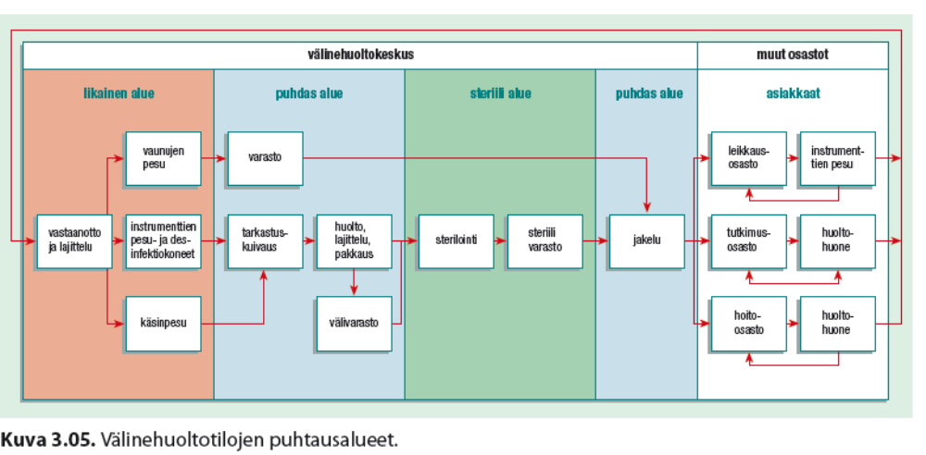
Välinehuoltotilat, puhtausasteet välinehuoltotiloissa

Slide 3
Likainen puoli:
potilaan hoidossa käytettyjen välineiden vastaanottotila, välineiden esikäsittely, välineiden puhdistaminen ja desinfektio
  Työturvallisuus, suojautuminen
Puhdas puoli:
kuivaaminen, tarkastaminen, huolto, pakkaaminen, sterilointi ja varastointi (”steriili tila”)
  Potilasturvallisuus, työturvallisuus

Slide 4
Välineiden puhtausluokitukset, kertaus
Välineistön puhtausvaatimukset määräytyvät käyttötarkoituksen ja kohteen mukaan. Välineistö voidaan luokitella neljään puhtaustasoon: puhdas, desinfioitu, steriloitu ja steriili.
Puhdas - Väline on puhdistettu ja kuivattu, mutta ei desinfioitu. Väline ei joudu välittömään kosketukseen potilaan kanssa.
Desinfioitu - Välineestä on tuhottu kaikki elomuotoiset mikrobit, mutta siinä voi vielä olla sterilointia vaativia mikrobien itiöitä. Välineellä voidaan koskea tervettä ja ehjää ihoa sekä limakalvoa.
Steriloitu – Väline on puhdistettu, desinfioitu ja steriloitu, mutta ei pakattu. Väline ei pysy steriilinä, mutta siitä on tuhottu mikrobit sekä niiden itiöt. Välineellä kosketaan ihoa tai limakalvoa sitä läpäisemättä.
Steriili - Väline on puhdistettu, desinfioitu, huollettu, tarkastettu, pakattu ja steriloitu. Siitä on tuhottu elomuotoiset mikrobit sekä mikrobien itiöt. Välineellä läpäistään iho tai limakalvo.

Slide 5
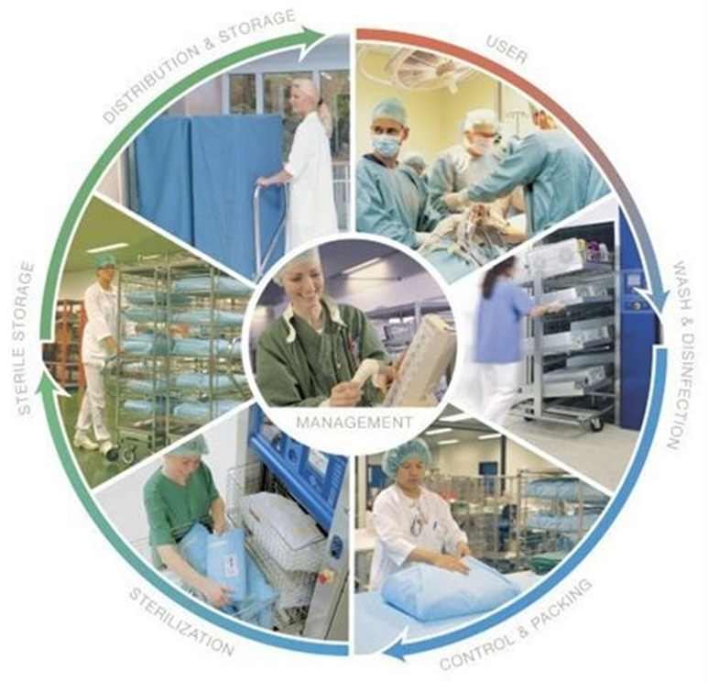
Välineiden huoltoprosessi osa infektioiden torjuntatyötä
HUOLTOPROSESSI
Esikäsittely
Puhdistus
Desinfektio
Kuivaus
Tarkastus, huolto
Pakkaus
Sterilointi
Varastointi (asiakkaalle
toimittaminen)
https://www.youtube.com/
watch?v=fIDlOYF57zA

Slide 6
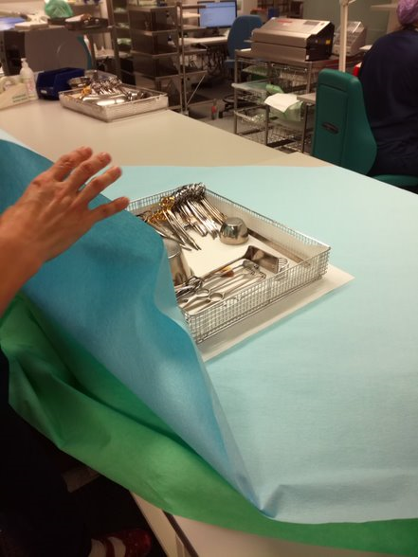
Esimerkkejä välinehuoltoprosesseista
Leikkausinstrumenttikori
Esikäsittely
Puhdistus ja desinfektio
Kuivaus
Tarkastus, huolto
Pakkaus
Sterilointi
Varastointi (asiakkaalle toimittaminen)

Slide 7
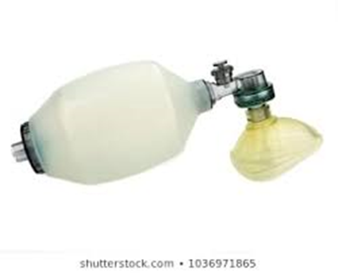
Ambu/ventilaatiopalje
Esikäsittely
Puhdistus ja desinfektio
Kuivaus
Tarkastus, huolto
Pakkaus
Varastointi (asiakkaalle toimittaminen)

Slide 8
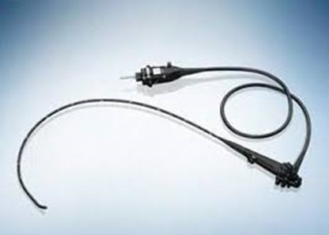
Taipuisa tähystin (esim. mahalaukun tähystin, gastroskooppi)
Esikäsittely
Puhdistus, desinfektio, ”nestesterilointi”
(Kuivaus)
Tarkastus, huolto
Kuivaus
Pakkaus kuljetuslaatikkoon
Asiakkaalle toimittaminen säilytykseen
Varastointi (asiakkaalle toimittaminen)

